Slide 1
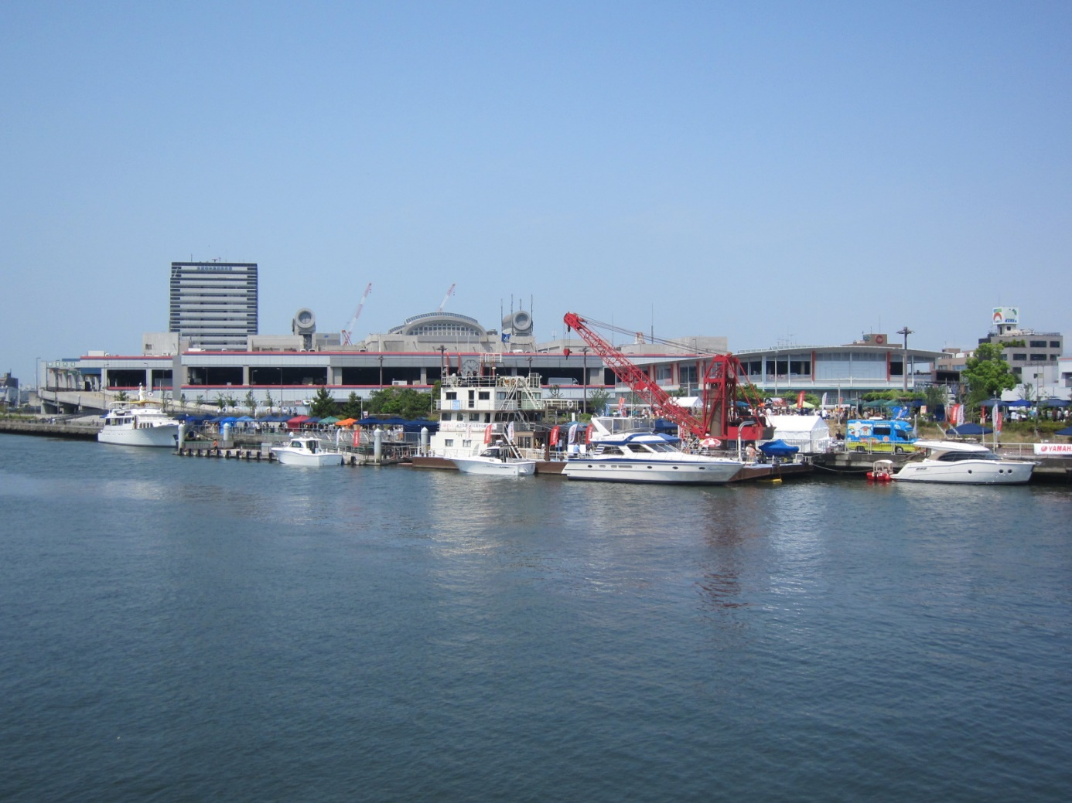
平成29年1月30日（月）
平成28年度 第1回
大阪府河川水辺の賑わいづくり審議会
資料
（４）
おおさかふくしま・中之島ゲート海の駅
平成29年１月30日
大阪市福島区役所

Slide 2
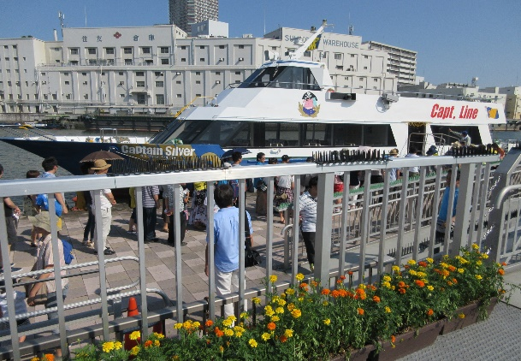
１．取組の背景とこれまでの経過
Ｐ１
【背景と経過】
■福島区では、区内の水辺エリアの魅力を高め多くの市民、ビジターを集客するため、水辺の賑わいづくりに取組んでいる。
■平成25年３月に大阪府市都市魅力戦略推進会議において付議された 「中之島ゲートエリア魅力創造基本計画(案)」には、「中之島ゲートエリア」は水都大阪の最重要拠点の一つに位置付けられている。平成25年５月の水と光の推進会議では、中之島ゲートのインナーベイ・マーケットを含めた事業計画に取組むこととなった。
■「中之島ゲートエリア」は、海と川の結節点で水都大阪の玄関口であり、今年150周年を迎える大阪港開港の地でもある。
■これまで中之島ゲート「ノースピア」では、社会実験として様々な事業に取組んでいるが、今後は恒常的な賑わいを図っていく。
おおさかふくしま・中之島ゲート海の駅の開設
平成27年 8月 7日 選定委員会の開催、運営事業者の決定
事業者：㈱ビバック、㈱サンバリーコンシューマ・マーケティング、伴ピーアール㈱
平成27年12月 1日 大阪市中央卸売市場前港周辺エリア水辺活性化協議会
平成28年 2月19日 都市・地域再生等利用区域 指定
平成28年 7月10日 海の駅登録要件であるトイレを設置
平成28年 7月18日 「海の駅」プレイベント ふくしま水辺フェス2016

Slide 3
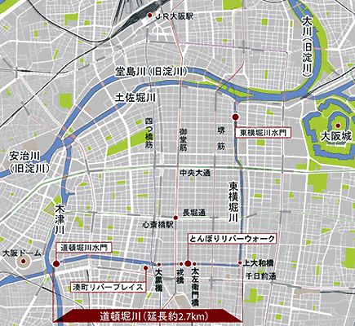
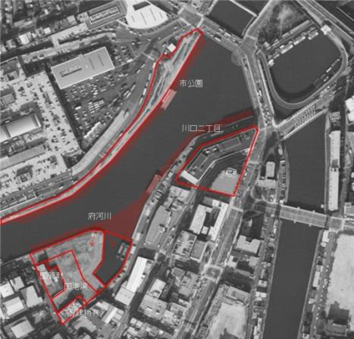
●水都大阪（中之島ゲートエリア）
Ｐ２
船津橋
堂島川
中之島ゲート ノースピア
中之島ゲート
ノースピア
土佐掘川
端建蔵橋
中央卸売市場本場
安治川
中之島ゲートエリア
木津川
中之島ゲート サウスピア
江之子島文化芸術創造センタ－

Slide 4
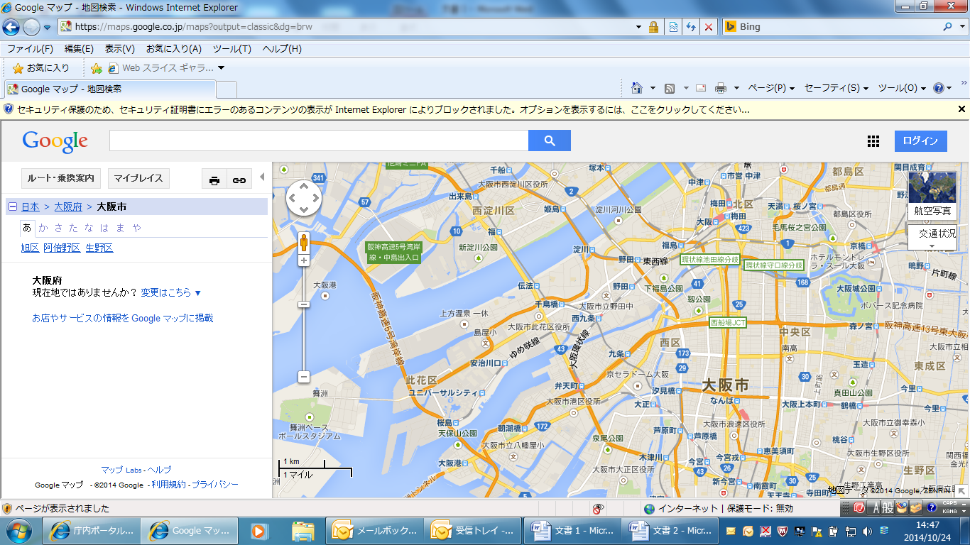
●事業実施エリアの特性
Ｐ３
※赤円は、半径２km
ＪＲ野田駅
京阪中之島駅
地下鉄玉川駅
おおさかふくしま・中之島ゲート海の駅
安治川
●エリアの特性
・多くのビジターを集客するキタに隣接
・地下鉄、ＪＲ、京阪の各最寄駅から徒歩
約10分とアクセス抜群
・海と川（安治川・堂島川・土佐堀川・木津川
等からなる水の回廊）の結節点にあたり、
50～100ftのクルーザーも入港可能
・西日本最大の大規模集積市場である大阪
市中央卸売市場本場に隣接し、周辺には
旧居留地である川口の倉庫群、江之子島
文化芸術創造センターなど、大阪の歴史
や文化に触れられる立地
おおさかほっこう海の駅

Slide 5
●都市・地域再生等利用区域の範囲
Ｐ4
安治川右岸（船津橋下流） Ｌ＝３３０ｍ
船津橋
防災船着場
安治川
安治川
河川幅員1/4以内の範囲の流水面

Slide 6
●事業スキーム
Ｐ5

Slide 7
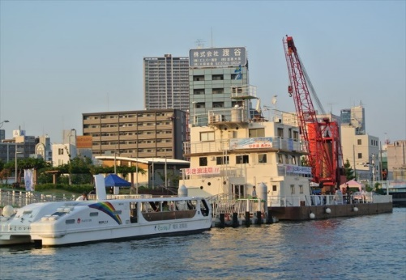
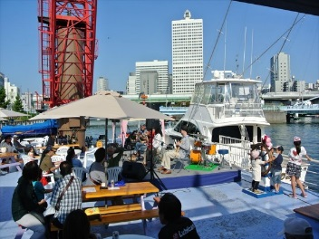
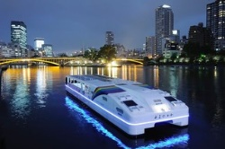
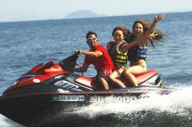
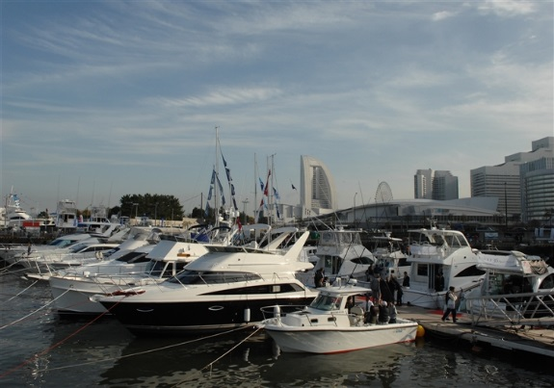
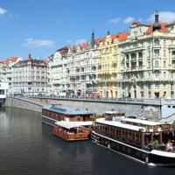
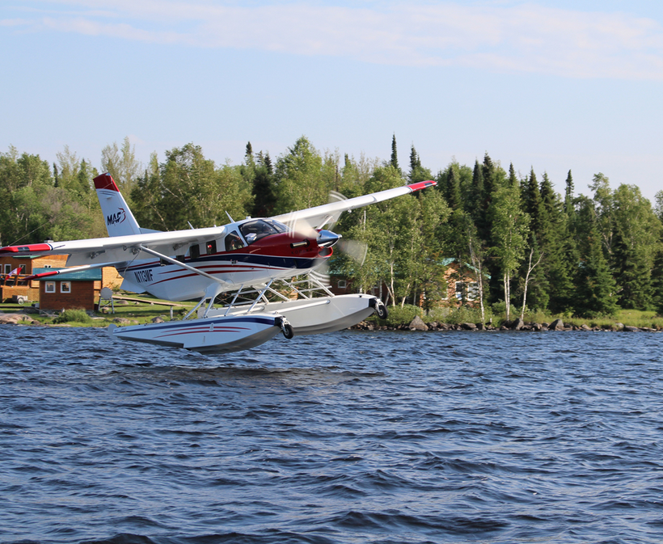
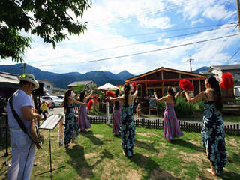
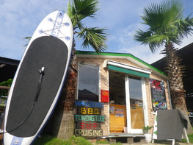
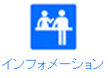










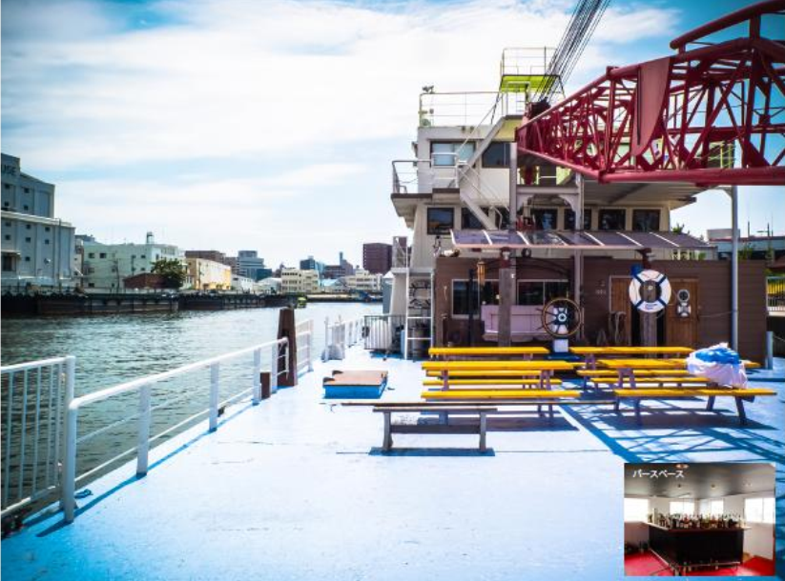
２．事業概要
Ｐ６
海、川、人、街、空がつながる拠点として、新しい「街づくり」に挑戦します
施設概要（主要）
台船３台を本事業の基本基地として事業を展開
・台船１（レストランエリア）
レストラン 、Live Bar、売店、イベントステージ、船舶メンテナンス
・台船２（キャンピングエリア）
キャンプ、BBQ
・台船３（グランピングエリア）
グランピング、BBQ
浮き桟橋の設置（H29年秋以降）
・停泊可能/年間契約制、ビジター対応
・最大100ftの船が係留できる停泊拠点（岸壁係留用 係船環設置、整備）
（年間契約制のマリーナ）
・小型船、特殊小型船（カヌー、ジェットボートなど）係留可能
サービス内容（主要）
・マリーナ事業
小型船（100ftまで）停泊、飲食店、バーベキュー、キャンプ、グラン
ピング、応急修理、給水、給電、船具販売、宿泊（船利用）
・船舶販売代理（ボートショー誘致、展示会、試乗会など開催）
・舟運事業
自主ブランドによるクルーズサービス
共同開発商品販売：中之島、大川沿いの施設、ホテルと
共同開発による舟運サービス
・イベントサービス（プロデュース、会場貸し出し、共同事業）
・マリーンレジャーの最新情報展示、体験スペース ほか
・海川空のPR活動、地域連携イベント企画制作
近隣の子供たちのクルーズ体験、釣り大会の開催
・内航船など船の関連する従事者の育成につながる「広報、宣伝活動」
（内航船試乗会、水上展示、海＆川の船上キャンプなど）
・ざこばの朝市などこれまでの事業の継続的実施協力
・津波シェルターを活用した防災教育や防災啓発など
事業運営体制
事 業 共 同 体
事業パートナー企業体
○株式会社ビバック
○株式会社サンバリー・コンシューマ・マーケティング
○伴ピーアール株式会社
○YAMAHA
○アールカフェ
○せとうちホールディングス株式会社（常石グループ）
○株式会社ダン計画研究所

Slide 8
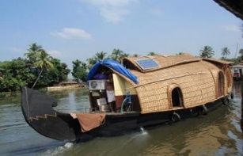
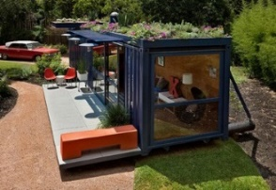
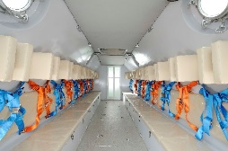
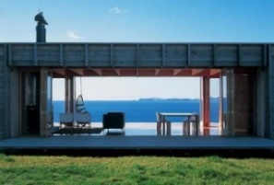
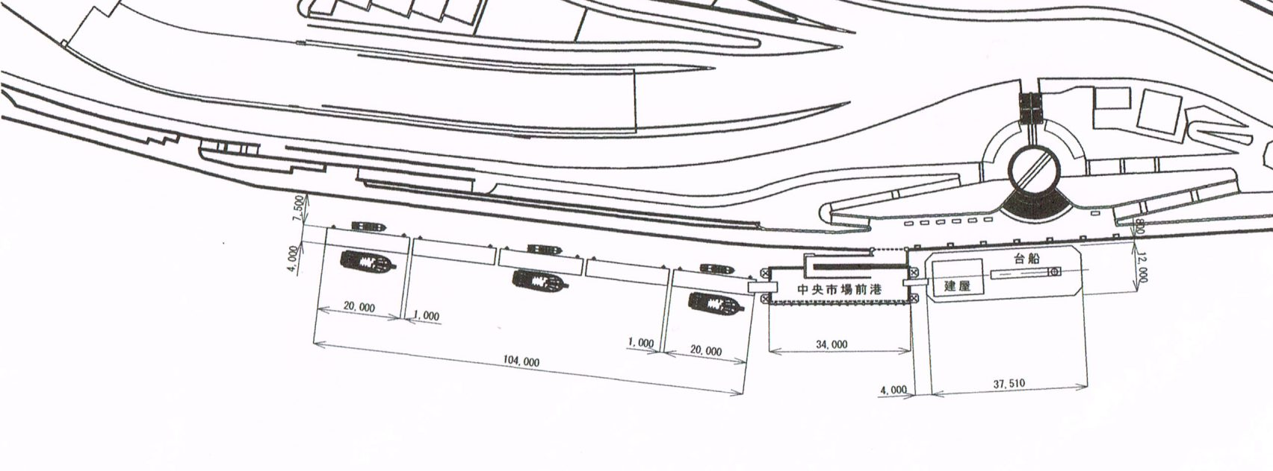
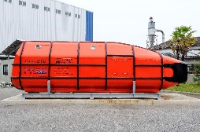


●安治川右岸活用イメージ
Ｐ７
(水上ゲストハウス事業の将来イメージ)
津波シェルター
〔【イベント事業］
・既存イベント(ざこばの朝市等)、ライトアップ①
・写真撮影会①
・ボートショー、水上学校など②
〔水のエンタメ事業〕
・水上バイク、カヌー・カヤック等の体験サービスや機材の
提供①
〔【水上ゲストハウス事業〕
・船舶やコンテナハウスを活用したゲストハウス③
トイレ
ゲート
パームツリー①
ライトアップ(電飾)①
台船３
台船２
台船１
浮桟橋
ステージ
（イベント時）
クルーザー
〔 【【マリーナ事業】
・小型船舶の係留サービス②
・水、電気の供給② など
〔 【舟運事業】
・レンタルボート 、サンセット
クルーズ 、釣り船 など①
防災船着場
（既存施設）
川海空の教室
(ＫＩＤＳ基地)①
〔【水上飛行機事業】
・観光飛行③
・防災基地③
【防災事業】
・防災教室③
台船２
〔 【マリーナ事業】
・小型船舶の係留サービス①
・バーベキュー①
・キャンプ①
夜間の環境演出
台船１
台船３
〔【マリーナ事業］
・小型船舶の係留サービス①
・船舶の簡単な整備・補修②
〔【水上店舗事業］
・レストラン など①
〔 【マリーナ事業】
・小型船舶の係留サービス①
・バーベキュー①
・グランピング①
レーザーによる水面演出
（水面上及び水中投影）①
赤字①：第１段階(Ｈ２９春～)
紫字①：第１段階(Ｈ２９夏～)
青字②：第２段階(Ｈ２９秋～)
緑字③：第３段階(２～３年後
順次実施)
特区区域
安治川
≪船津橋から330ｍ≫

Slide 9
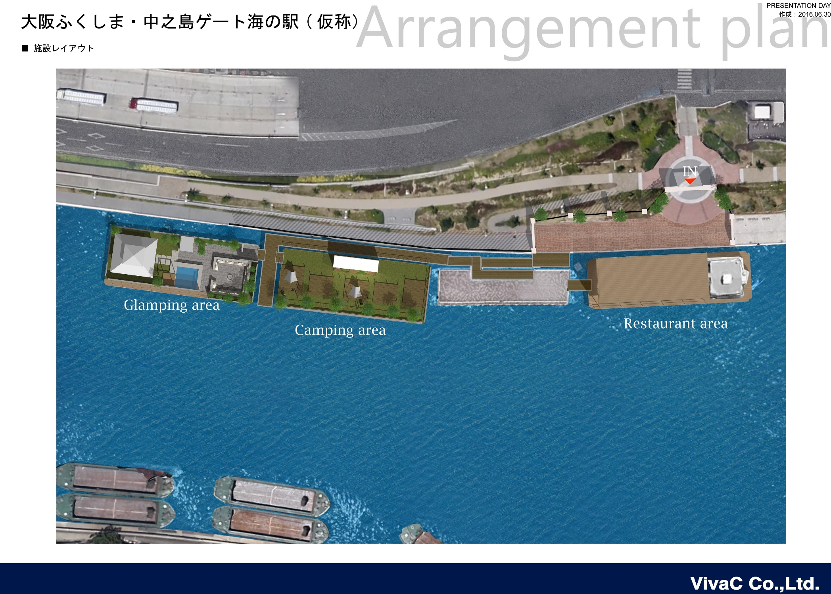
●海の駅イメージ図
Ｐ８

Slide 10
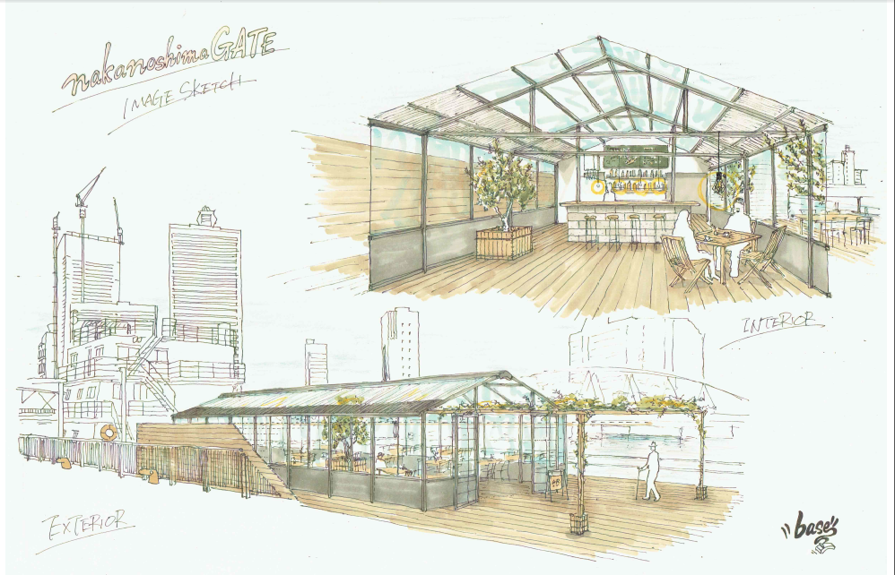
●海の駅イメージ図(レストランエリア)
Ｐ９

Slide 11
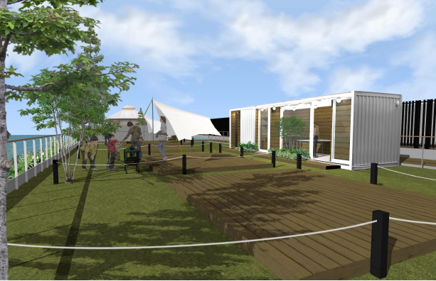
●海の駅イメージ図(キャンピングエリア)
Ｐ10

Slide 12
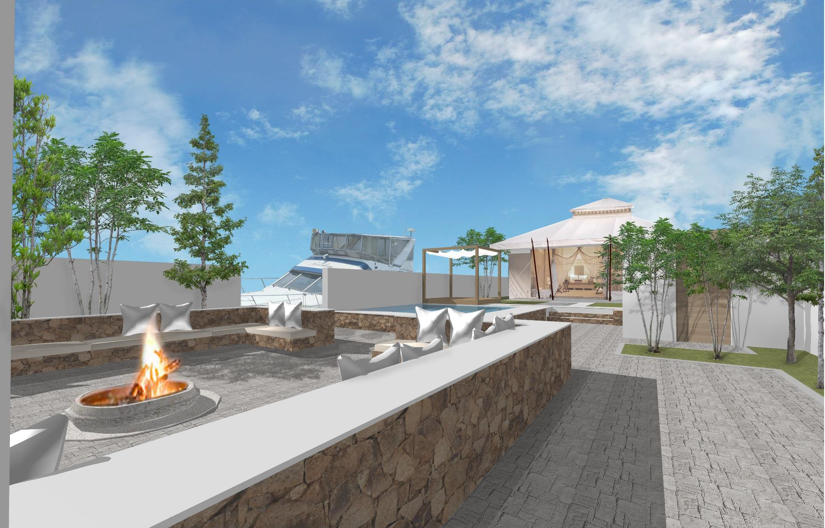
●海の駅イメージ図(グランピングエリア)
Ｐ11

Slide 13
３．開業までのスケジュール
Ｐ12
Ｈ２９
１月
2月
３月
～
１０月
１１月
関係機関との調整
（許認可含む）
・・・・・・・・・・・・・・・・・・・・・・・・・・・・・・・・・・・・・・・・・・・
係船柱設置工事
◆・◆
船の改修工事
・・・・・・・・◆
船の設置
◆
船上工事
◆・・・・・・・◆
備品搬入設置
◆・・◆
電気・水道・下水工事
◆・・・・・・・◆
★26日「海の駅」
オープン予定
浮き桟橋の設置工事
◆・・・・・・・・・・・・・・・

